Slide 1
Элементы теории алгоритмов
§ 34. Уточнение понятия алгоритма
§ 35. Алгоритмически неразрешимые задачи
§ 36. Сложность вычислений
§ 37. Доказательство правильности программ

Slide 2
Элементы теории алгоритмов
§ 34. Уточнение понятия алгоритма

Slide 3
Зачем уточнять определение?
Алгоритм – точный набор инструкций для исполнителя, который приводит к решению задачи за конечное время.
аль-Хорезми: для любой математической задачи можно найти алгоритм решения, но для некоторых задач такие алгоритмы еще не найдены.
К. Гёдель (1931): в любой арифметике (натуральные числа, сложение, умножение) есть утверждение, которое нельзя ни доказать, ни опровергнуть (теорема о неполноте).
?
Всегда ли существует алгоритм?
?
Что такое алгоритм?
Notes:
Как вы знаете, алгоритмом называют точный набор инструкций для исполнителя, который приводит к решению задачи за конечное время.
Особый интерес проявляли к алгоритмам математики. Один из древнейших известных алгоритмов — алгоритм Евклида для вычисления наибольшего общего делителя (НОД) двух натуральных чисел. Само слово ≪алгоритм≫ (от имени математика IX века аль-Хорезми, которого считают основателем алгебры) ввёл в науку в XVII веке немецкий математик Г. В. Лейбниц.
Долгое время считалось, что для любой математической задачи можно найти метод (алгоритм) решения, просто для ряда задач такие алгоритмы ещё не найдены. Эту идею высказал аль-Хорез-ми, такой же точки зрения придерживались и другие математики вплоть до начала XX века.
Однако, несмотря на все усилия, решить некоторые задачи не удавалось в течение столетий. Например, безуспешно закончились многочисленные попытки найти алгоритм доказательства правильности любой теоремы на основе заданной системы аксиом.
В 1931 г. австрийский математик К. Гёдель доказал теорему о неполноте, смысл которой состоит в том, что в любой достаточно сложной формальной системе, основанной на аксиомах (например, в арифметике, где введены натуральные числа и операции сложения и умножения), есть утверждение, которое невозможно ни доказать, ни опровергнуть в рамках этой системы. Поэтому было высказано предположение о том, что некоторые задачи алгоритмически неразрешимы, т. е. для них в принципе не существует алгоритма решения, и поэтому искать его бессмысленно. Чтобы строго доказать или опровергнуть эту гипотезу, нужно было ввести математическое понятие алгоритма.
≪Определение≫, которое мы привели в начале главы, часто называют интуитивным, потому что оно содержит такие ≪нематематические≫ понятия, как ≪точный набор≫, ≪инструкция≫, ≪исполнитель≫, ≪решение задачи≫. Эти термины невозможно записать строго, используя язык математики и логики, поэтому для математического доказательства такое определение не подходит.

Slide 4
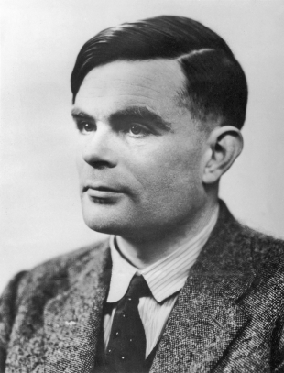
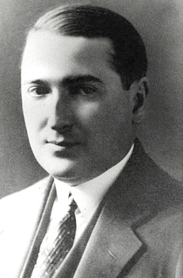
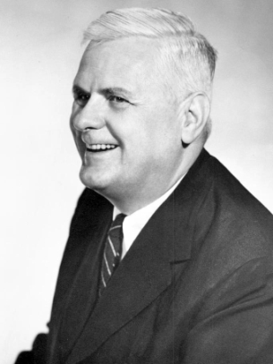
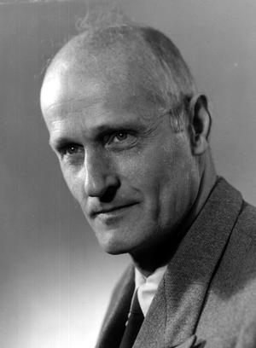
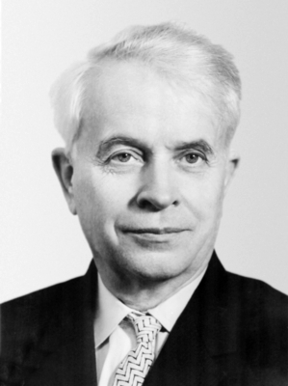
Зачем уточнять определение?
Задача: алгоритм как математический объект.
Теория алгоритмов (1930-е):
доказательство алгоритмической неразрешимости задач
анализ сложности алгоритмов
сравнительная оценка качества алгоритмов
А. Тьюринг
Э. Пост
А. Чёрч
С. Клини
А. Марков
Notes:
Исследования в этой области, которые начали активно проводиться в 30-х годах XX века, привели к возникновению теории алгоритмов, которая занимается:
• доказательством алгоритмической неразрешимости задач;
• анализом сложности алгоритмов;
• сравнительной оценкой качества алгоритмов.
Значительный вклад в развитие теории алгоритмов внесли математики А. Тьюринг (Великобритания), Э. Пост (США), А. Чёрч (Великобритания), С. Клини (США) и А. А. Марков (СССР).

Slide 5
Что такое алгоритм?
Первые алгоритмы – правила арифметических действий:
объекты – числа
шаги – операции с однозначными числами
?
Что считать шагом?
Все объекты можно закодировать как символьные строки:
!
Можно рассматривать только алгоритмы обработки строк!
Из любого кода можно перевести в двоичный:
!
Можно рассматривать только алгоритмы обработки битовых строк!
Notes:
Первые известные алгоритмы — это правила выполнения арифметических действий с числами. В них чётко определены объекты (числа в десятичной записи) и элементарные шаги (сложить, вычесть, перемножить два однозначных числа — вспомните таблицы сложения и умножения). Постепенно сложность задач, которые решались с помощью алгоритмов, увеличивалась, и понятие ≪шаг алгоритма≫ оказалось нечётким, размытым. Например, можно ли считать элементарным шагом разложение числа на простые множители или сложение многозначных чисел?
Со временем понятие алгоритма расширилось — сейчас мы говорим об алгоритмах для исполнителей, которые работают с текстами и другими объектами реального мира. Однако оказалось, что все эти объекты можно тем или иным способом закодировать в виде цепочек символов, так что любой алгоритм сводится к преобразованию одной символьной строки в другую. Таким способом можно представить и классические вычислительные алгоритмы — операции с цифрами. В алгоритме шахматной игры объекты — это фигуры на доске, но их расположение легко закодировать в символьной форме (вспомните запись шахматных партий).
Поэтому можно рассматривать только алгоритмы обработки символьных строк, а полученные результаты будут применимы к любым алгоритмам. Как вы знаете, текст, записанный с помощью любого алфавита, всегда можно перевести в двоичный код, поэтому, вообще говоря, достаточно рассматривать только алгоритмы, работающие с двоичными последовательностями.

Slide 6
Как работает алгоритм?
дискретный
объект
1 2 3 4
алгоритм
дискретный
объект
25 16 9 4
2 3 4 5
5 4 3 2
шаг 1
шаг 2
шаг 3
получает на вход дискретный объект
в результате строит другой дискретный объект (или выдаёт сообщение об ошибке)
обрабатывает объект по шагам
на каждом шаге получается новый дискретный объект
Notes:
Про любой алгоритм можно сказать следующее:
• алгоритм получает на вход дискретный объект (например, слово);
• алгоритм обрабатывает входной объект по шагам (дискретно), строя на каждом шаге промежуточные дискретные объекты; этот процесс может закончиться или не закончиться;
• если выполнение алгоритма заканчивается, его результат — это объект, построенный на последнем шаге;
• если выполнение алгоритма не заканчивается (алгоритм зацикливается) или заканчивается аварийно (например, в результате деления на 0), то результат его работы при данном входе не определён.

Slide 7
Как работает алгоритм?
входное слово
выходное слово
алгоритм
муха
слон
!
Любой алгоритм определяет функцию!
т.е. правило преобразования входа в выход
Функция не определена ⇔ алгоритм зацикливается или завершается аварийно.
ввод a, b
вывод a*sqrt(b)
b < 0
ввод a
нц пока да
кц
для всех a
Notes:
Любой алгоритм рассчитан на определённого исполнителя: он должен использовать только понятные этому исполнителю команды. Задание для исполнителя — это текст на специальном (формальном) языке, который обычно называют программой. Поэтому можно определить алгоритм как программу для некоторого
исполнителя.
Напомним, что, с точки зрения теории алгоритмов, достаточно рассматривать только алгоритмы, работающие с цепочками символов, которые называют словами (рис). Каждый алгоритм задаёт (вычисляет) функцию, которая преобразует входное слово в результат (выходное слово). Такая функция может быть не определена для некоторых входных слов, если алгоритм зацикливается.
Функция, заданная алгоритмом, может быть нигде не определена. Например, алгоритм
нц пока да
кц
зацикливается при любом входном слове.

Slide 8
Эквивалентные алгоритмы
Задают одну и ту же функцию:
если a < b то
M:= a
иначе
M:= b
все
M:= b
если a < b то
M:= a
все
Notes:
Алгоритмы называются эквивалентными, если они задают одну и ту же функцию. То есть при любом входном слове оба алгоритма должны приводить к одному и тому же результату или зацикливаться (оба алгоритма не выдают никакого результата).
Например, следующие алгоритмы для выбора минимального из значений переменных а и b эквивалентны:
если а<Ь то М:=Ь
М:=а если а<Ь то
иначе М:=а
М:=Ь все
все

Slide 9
Универсальные исполнители
Алгоритм привязан к исполнителю ⇒ идея: построить универсального исполнителя.
Для любого алгоритма для любого исполнителя можно построить эквивалентный алгоритм для универсального исполнителя.
если есть алгоритм для универсального исполнителя, то задача разрешима
если доказано, что нет алгоритма для универсального исполнителя, задача неразрешима
!
Любой алгоритм может быть представлен как программа для универсального исполнителя!
Notes:
Как мы уже видели, понятие алгоритма оказывается ≪привязанным≫ к его исполнителю и некоторому языку программирования. Это не позволяет определить алгоритм как математический объект. Поэтому возникла идея попытаться построить универсальный исполнитель.
Универсальный исполнитель — это исполнитель, который может моделировать работу любого другого исполнителя. Это значит, что для любого алгоритма, написанного для любого исполнителя, существует эквивалентный алгоритм для универсального исполнителя.
Такой исполнитель можно было бы использовать для доказательства разрешимости или неразрешимости задач. Если удаётся построить алгоритм решения задачи для универсального исполнителя, то задача разрешима. Если доказано, что алгоритм не существует, то задача неразрешима. Система команд такого исполнителя должна быть как можно проще — так его будет легче использовать в доказательствах.
В середине XX века разными учёными независимо друг от друга были предложены несколько исполнителей, претендующих на роль универсальных (они будут рассмотрены далее), причём в теории алгоритмов доказано, что все они эквивалентны друг другу. Это означает, что для любого алгоритма для одного универсального исполнителя можно построить эквивалентный алгоритм для другого универсального исполнителя.
Как же связан универсальный исполнитель с проблемой строгого определения алгоритма?
Любой алгоритм может быть представлен как программа для универсального исполнителя.
Это основная идея теории алгоритмов. Строго доказать это утверждение невозможно, потому что здесь используется интуитивное понятие ≪алгоритм≫.

Slide 10
Универсальные исполнители
Алгоритм – это программа для универсального исполнителя.
Модель вычислений:
«процессор» (система команд и способ их выполнения)
«память» (способ хранения данных)
язык программирования (способ записи программ);
способ ввода данных
способ вывода результата
Notes:
Как мы увидим, каждый универсальный исполнитель описывается с помощью математических терминов, поэтому на его основе можно дать строгое определение алгоритма:
Алгоритм — это программа для универсального исполнителя.
Универсальный исполнитель — это некоторая модель вычислений, которая задаёт способ описания алгоритмов и их выполнения. Модель вычислений должна содержать:
• ≪процессор≫, задающий систему команд и способ их выполнения;
• ≪память≫, определяющую способ хранения данных;
• язык программирования (способ записи программ);
• способ ввода данных (чтения входного слова);
• способ вывода слова-результата.
Все универсальные исполнители эквивалентны, поэтому последнее приведённое определение алгоритма не зависит от конкретного исполнителя.

Slide 11
Универсальные исполнители
А. Тьюринг
Э. Пост
А. Марков
машина
Тьюринга
машина Поста
нормальные алгорифмы Маркова
!
Все универсальные исполнители эквивалентны!

Slide 12
Машина Тьюринга
каретка
бесконечная лента
 |  | 1 | 0 | 1 | 1
текущая ячейка
А. Тьюринг
бесконечная лента («память»)
каретка (запись и чтение)
программируемый автомат («процессор»)
алфавит: A = {a₁, a₂,…, a_{N}}
A = {0, 1, ◻}
пробел
Notes:
Первым предложил универсальный исполнитель английский математик Алан Тьюринг. Придуманное им воображаемое устройство состоит из трёх частей:
• бесконечной ленты, разделённой на ячейки;
• каретки (читающей и записывающей головки);
• программируемого автомата.
Программируемый автомат управляет кареткой, посылая ей команды в соответствии с заложенной в него сменяемой программой. Лента выполняет роль памяти компьютера, автомат — роль процессора, а каретка служит для ввода и вывода данных. Такое устройство называют машиной Тьюринга.
Теоретически лента в машине Тьюринга бесконечна, однако в каждый момент времени работы машины используется лишь конечная её часть.
Каретка в любой момент времени находится над одной ячейкой, автомат может читать и изменять содержимое этой ячейки, которая называется текущей (рабочей) ячейкой (рис.).
В каждую ячейку ленты можно записать один любой символ, принадлежащий выбранному алфавиту. Любой алфавит обязательно содержит пробел (пустой символ, соответствующий ≪чистым≫ участкам ленты), который мы будем обозначать знаком □ .
Алфавит обычно обозначается буквой А, а его элементы — строчными буквами а с индексами: А = {а1, а2, ..., аN}. Например, алфавит машины Тьюринга, работающей с двоичными числами, задаётся в виде А = {0, 1, □}.
Непрерывную цепочку символов на ленте называют словом.
На рисунке 5.2 лента содержит слово ≪1011≫, которое можно воспринимать как двоичное число.

Slide 13
Что такое автомат?
Автомат – это устройство, работающее без участия человека.
Состояние – промежуточная задача, которую решает автомат.
Q = {q₁, q₂,…, q_{M}}
начальное состояние
q₀ – остановка автомата
Notes:
Автоматом называют устройство, работающее без участия человека. Автомат в машине Тьюринга имеет несколько состояний и при определённых условиях переходит из одного состояния в другое. Состояние автомата определяет ту промежуточную задачу, которую решает автомат в данный момент. Это напоминает состояния человека: ночью он спит (состояние 1), утром встаёт и умывается (состояние 2), завтракает (состояние 3), идёт на работу (состояние 4) и т. д.
Множество всех состояний автомата обозначается буквой Q, а его элементы — строчными буквами q с индексами: Q = {q1, q2, ..., qM).
Принято, что в начальный момент машина Тьюринга находится в состоянии q1
Особое состояние q0 — это состояние останова. Если машина переходит в это состояние, выполнение программы сразу останавливается.

Slide 14
Программа для машины Тьюринга
Программа состоит из команд:
записать символ a_{i} в текущую ячейку
переместить каретку → ← • (не перемещать)
перейти в состояние q_{j}
A = {0, 1, ◻}
1 → q₁
записать 1
переместиться вправо
перейти в состояние q₁
записать 0
не перемещать каретку
останов (q₀)
0 • q₀
Notes:
Автомат управляется программой. Во время каждого шага программы автомат выполняет последовательно три действия:
1) изменяет символ в рабочей ячейке на другой (или оставляет без изменений);
2) перемещает каретку влево или вправо (или оставляет на месте);
3) переходит в другое состояние (или остаётся в прежнем состоянии).
Поэтому при составлении программы для каждой пары (символ, состояние) нужно определить три параметра: символ аi из выбранного алфавита А, направление перемещения каретки (<— влево, —> вправо, точка — нет перемещения) и новое состояние автомата qk. Например, команда 1 → q1 обозначает ≪заменить символ на 1, переместить каретку вправо на 1 ячейку и перейти в состояние q1≫.

Slide 15
Программа для машины Тьюринга
Задача. На ленте записано число в двоичной системе счисления. Каретка находится где-то над числом. Требуется увеличить число на единицу.
алфавит:
A = {0, 1, ◻}
 |  | 1 | 0 | 1 | 1
состояния:
q₁ – поиск правого конца слова
q₂ – увеличение числа на 1
подзадачи
Notes:
Пример 1. На ленте записано число в двоичной системе счисления. Каретка находится где-то над числом. Требуется увеличить число на единицу.
Для того чтобы построить машину Тьюринга, нужно:
• определить алфавит машины Тьюринга А;
• выделить простейшие подзадачи и определить набор возможных состояний Q; задать начальное состояние q1 и конечное состояние q0 (в котором машина останавливается);
• составить программу, т. е. для каждой пары (аi;, qk) определить команду, которую должен выполнить автомат.
Как мы уже выяснили, алфавит машины Тьюринга, работающей с двоичными числами, включает символы 0, 1 и пробел:
А = {0, 1, □ }. Определим возможные состояния (разобьём задачу на элементарные подзадачи):
1) q1— автомат ищет правый конец слова (числа) на ленте;
2) q2 — автомат увеличивает число на 1, проходя его справа налево, и останавливается, закончив работу.

Slide 16
Программа для машины Тьюринга
q₁ : поиск конца слова
только изменения!
 | q₁
0 | 0 → q₁
1 | 1 → q₁
◻ | ◻ ← q₂
если 0, то →
если 1, то →
если ◻, то …?
← и переход в q₂
q₂ : увеличение числа на 1
 | q₂
0 | 1 • q₀
1 | 0 ←
◻ | 1 • q₀
если 0, то записать 1 и стоп (q₀)
если 1, то записать 0 и ←
если ◻, то записать 1 и стоп (q₀)
?
Как объединить две программы?
Notes:
Теперь займёмся программой. На первом этапе, когда автомат ищет конец слова, его работа может быть описана так:
1) если в рабочей ячейке записана цифра 0, переместиться вправо;
2) если в рабочей ячейке записана цифра 1, переместиться вправо;
3) если в рабочей ячейке пробел, переместить каретку влево и перейти в состояние q2
Тогда действия автомата в состоянии q1 можно представить в виде таблицы, где в заголовках строк записываются символы алфавита, а в заголовках столбцов — состояния (рис. 5.3).
Заметим, что во всех случаях символ под кареткой не меняется. Кроме того, состояние меняется только в последней ячейке. Поэтому для упрощения записи не будем указывать в таблице то, что остаётся без изменений. Так, на наш взгляд, более кратко и понятно (рис. 5.4).
Второй этап — увеличение двоичного числа на единицу. Это можно сделать следующим способом (вспомните тему ≪Системы счисления≫):
1) если в рабочей ячейке записана цифра О, записать в неё 1 и стоп;
2) если в рабочей ячейке записана цифра 1, выполнить перенос в старший разряд — записать в ячейку 0 и переместиться влево;
3) если в рабочей ячейке пробел, записать в неё 1 и стоп.

Slide 17
Программа для машины Тьюринга
 | q₁ | q₂
0 | → | 1 • q₀
1 | → | 0 ←
◻ | ← q₂ | 1 • q₀
 | q₂
0 | 1 • q₀
1 | 0 ←
◻ | 1 • q₀
!
Связь подзадач через ячейку (◻, q₁)!
Если алгоритмы А и Б можно запрограммировать на машине Тьюринга, то и любую их комбинацию тоже можно запрограммировать.
Тезис Чёрча-Тьюринга: Любой алгоритм (в интуитивном смысле этого слова) может быть представлен как программа для машины Тьюринга.
Notes:
Для того чтобы остановить работу машины Тьюринга, нужно перевести её в состояние останова q0. Теперь можно добавить в таблицу столбец, соответствующий состоянию q2 (рис. 5.5).
Построенная полная таблица (см. рис. 5.5) — это и есть программа для машины Тьюринга. Обратите внимание, что мы разбили исходную задачу на подзадачи, для каждой из них составили программу, а потом их соединили. Две подзадачи связаны через ячейку (□ , q1), в которой состояние автомата изменяется на q2. В данном простейшем случае в каждом из двух алгоритмов было использовано только одно состояние, но это не обязательно — можно таким же способом соединять и более сложные алгоритмы.
Если алгоритмы А и Б можно запрограммировать на машине Тьюринга, то и любую их комбинацию тоже можно запрограммировать.
Тьюринг предположил, что:
Любой алгоритм (в интуитивном смысле этого слова) может быть представлен как программа для машины Тьюринга.
Это утверждение в теории алгоритмов известно как тезис Чёрча-Тьюринга.

Slide 18
Программа для машины Тьюринга
начальное состояние
новая метка
переход
новое состояние
 | q₁
0 | 0 → q₁
1 | 1 → q₁
◻ | ◻ ← q₂
( 0, q₁, 0, →, q₁ )
( 1, q₁, 1, →, q₁ )
( ◻, q₁, ◻, ←, q₂ )
( 0, q₂, 1, •, q₀)
( 1, q₂, 0, ←, q₂)
( ◻, q₂, 1, •, q₀ )
 | q₂
0 | 1 • q₀
1 | 0 ← q₂
◻ | 1 • q₀
Notes:
Машина Тьюринга может быть строго задана с точки зрения математики. Алфавит А и набор возможных состояний Q могут быть записаны в виде множеств, а программа — в виде пятёрок вида (аi, qk, аj, dik, qm), задающих команду ≪если машина находится в состоянии qk и в рабочей ячейке записан символ ai, то записать в рабочую ячейку символ аj, сместиться в направлении dik и перейти в состояние qm≫.
Например, приведённая выше программа увеличения двоичного числа на 1, записанная в виде таких пятёрок, выглядит так:
Эта машина — математический объект, и данное на её основе определение алгоритма может использоваться для доказательств. Едва ли можно применить машину Тьюринга для решения практических задач, но эта простая модель алгоритма очень удобна для проведения теоретических исследований. В отличие от интуитивного определения алгоритма новое определение не содержит таких неопределённых понятий, как ≪инструкция≫, ≪исполнитель≫, ≪решение задачи≫. Таким образом, формальное определение слова ≪алгоритм≫ (по Тьюрингу) выглядит так: алгоритм — это программа для машины Тьюринга.

Slide 19
Программы для машины Тьюринга
 | q₁
0 | ←
1 | ←
◻ | → q₀
 | q₁
0 | → q₀
1 | → q₀
◻ | ←
 | q₁ | q₂
0 | q₂ | ◻ ←
1 | q₂ | ◻ ←
◻ | ← | q₀
?
Что делает программа?
?
Когда зацикливается?

Slide 20
Программы для машины Тьюринга
Задача 1. Уменьшить двоичное число на 1.
Задача 2. Увеличить на единицу число, записанное в десятичной системе счисления.
Задача 3. Уменьшить на единицу число, записанное в десятичной системе счисления.
Задача 4. Сложить два числа в двоичной системе, разделенные на ленте знаком «+».
Задача 5. Сложить два числа в десятичной системе, разделенные на ленте знаком «+».

Slide 21
Машина Поста
каретка
бесконечная лента
 |  | • | • | • | •
текущая ячейка
Э. Пост
!
Алфавит сокращён до двух символов!
← переместить каретку на 1 ячейку влево
→ переместить каретку на 1 ячейку вправо
0 стереть метку в рабочей ячейке (записать 0)
1 поставить метку в рабочей ячейке (записать 1)
? n₀,n₁ если в рабочей ячейке нет метки, перейти к строке n₀, иначе перейти к строке n₁
стоп остановить машину

Slide 22
Программа для машины Поста
1. ←
2. ? 1,3
3. стоп
?
Что делает?
команда с переходом
← 3
Зацикливается?
строки нумеруются
сдвинуть каретку влево и перейти на строку 3
?
Как записывать числа?
 |  | • | • | • | •
4 в унарной системе!
!
Машины Поста и Тьюринга эквивалентны!

Slide 23
Программы для машины Поста
1 | 1
2 | →
3 | → 1
1 | ←
2 | ? 3,4
3 | 1 1
4 | стоп
1 | ? 2,3
2 | 1 4
3 | → 1
4 | стоп
?
Что делает программа?
?
При каких состояниях ленты?

Slide 24
Программы для машины Поста
Задача 1. Напишите программу для машины Поста, которая увеличивает (уменьшает) число в единичной системе счисления на единицу. Каретка расположена слева от числа.
Задача 2. Напишите программу для машины Поста, которая складывает два числа в единичной системе счисления. Каретка расположена над пробелом, разделяющим эти числа на ленте.

Slide 25
Нормальные алгорифмы Маркова (НАМ)
НАМ – правила обработки символьных строк с помощью подстановок.
а → н
ух → ло
м → с
А. Марков
муха
→ мухн
→ млон
→ cлон
→ 0
добавить 0 в начало строки
а → о.
заменить и стоп
?
Корова → ?
Карова

Slide 26
Нормальные алгорифмы Маркова (НАМ)
Задача. Удалить из строки, состоящей из букв a и b, первый символ. Например, строка abba должна бы преобразована в bba.
«Очевидное» решение:
a → .
b → .
b → .
a → .
?
Что плохо?
Правильное решение:
*a → .
*b → .
→ *
abba
baab
маркер
*abba
*baab
bba
aab
!
НАМ, машины Поста и Тьюринга эквивалентны!

Slide 27
Нормальные алгорифмы Маркова
алфавит:
A = {0, 1}
0 → 00
1 → 11
*0 → 0*
*1 → 1*
* → =.
→ *
*0 → 00*
*1 → 11*
* → .
→ *
?
Что делает НАМ?

Slide 28
Нормальные алгорифмы Маркова
Задача 1. Напишите НАМ, который «сортирует» цифры двоичного числа так, чтобы сначала стояли все нули, а потом – все единицы.
Задача 2. Напишите НАМ, который удаляет последний символ строки, состоящей из цифр 0 и 1. Какую операцию он выполняет, если рассматривать строку как двоичную запись числа?
Задача 3. Напишите НАМ, который умножает двоичное число на 2, добавляя 0 в конец записи числа.

Slide 29
Элементы теории алгоритмов
§ 35. Алгоритмически неразрешимые задачи

Slide 30
Вычислимые функции
входное слово
выходное слово
алгоритм
муха
слон
!
Любой алгоритм определяет функцию!
т.е. правило преобразования входа в выход
Вычислимая функция – это функция, для вычисления которой существует алгоритм.
может задаваться разными алгоритмами:
а → 0
б → 1
б → 1
а → 0

Slide 31
Вычислимые функции
если n – чётное
если n – нечётное
 |  | 1 | 1 | 1 | 1
в унарной системе счисления
q₁ – чётное число единиц
 | q₁ | q₂ | q₃ | q₄
1 | → q₂ | → q₁ | ← q₄ | ◻ ←
◻ | ← q₃ | ← q₄ |  | q₀
q₂ – нечётное число единиц
q₃ – оставить 1 единицу
q₄ – стереть все единицы
?
Почему пусто?

Slide 32
Вычислимые функции
если n – чётное
11 → ""
1 → .
→ 1.
если n – чётное
?
Как написать НАМ?
Невычислимая функция (В.А. Успенский):
если в записи числа π есть n стоящих подряд девяток в окружении других цифр
если такой цепочки нет
перебор 800 знаков:
!
Если h(n)=0, перебор не остановится!
для n = 1, 2, 6.

Slide 33
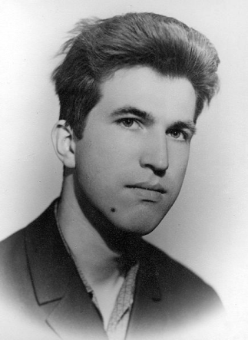
Алгоритмически неразрешимые задачи
Алгоритмически неразрешимая задача – это задача, соответствующая невычислимой функции.
⇒ общего решения задачи нет, его бесполезно искать!
10-я проблема Гильберта (1900): найти метод, который позволяет определить, имеет ли заданное алгебраическое уравнение с целыми коэффициентами решение в целых числах.
⇒ (5;–3) и (–5;–3)
!
1970: общего алгоритма нет!
Ю.В. Матиясевич

Slide 34
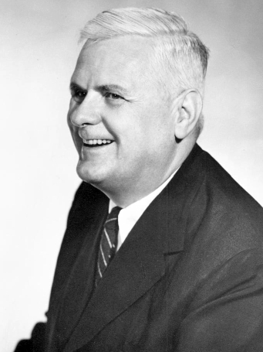
Алгоритмически неразрешимые задачи
Г.В. Лейбниц, XVII в.: разработать алгоритм, позволяющий установить, можно ли вывести формулу Б из формулы А в рамках заданной системы аксиом («проблема распознавания выводимости»).
!
1936: в общем виде задача неразрешима!
удалось получить отрицательные результаты
А. Чёрч

Slide 35
Алгоритмически неразрешимые задачи
Проблема останова: по тексту любой программы P и ее входным данным X определяет, завершается ли программа P при входе X за конечное число шагов или зацикливается.
Проблема эквивалентности: по двум заданным алгоритмам определить, будут ли они выдавать одинаковые результаты для любых допустимых исходных данных.
!
Невозможно полностью автоматизировать отладку программ!

Slide 36
Элементы теории алгоритмов
§ 36. Сложность вычислений

Slide 37
Что такое сложность вычислений?
Задачи теории алгоритмов:
существует ли алгоритм решения задачи?
можно ли им воспользоваться?
Шахматы:
алгоритм существует (конечное число позиций)
полный перебор нереален
Требования к алгоритму:
быстродействие
минимальный расход памяти
временнáя сложность
пространственная сложность
!
Обычно эти требования противоречивы!

Slide 38
Временнáя сложность
T – количество элементарных операций универсального исполнителя (компьютера)
!
T зависит от размера входных данных n!
Временная сложность алгоритма – функция T(n).
Задача 1. Вычислить сумму первых трёх элементов массива (при n ≥ 3).
2 сложения + запись в память
Sum:= A[1] + A[2] + A[3]
T(n) = 3
Задача 2. Вычислить сумму всех элементов массива.
Sum:= 0
нц для i от 1 до n
Sum:= Sum + A[i]
кц
T(n) = 2n + 1
n сложений, n+1 операций записи

Slide 39
Временнáя сложность
Задача 3. Отсортировать все элементы массива по возрастанию методом выбора.
нц для i от 1 до n-1
nMin:= i;
нц для j от i+1 до n
если A[i] < A[nMin] то nMin:= i все
кц
если nMin <> i то
c:= A[i]; A[i]:= A[nMin]; A[nMin]:= c
все
кц
Число сравнений:
Число перестановок:
зависит от данных

Slide 40
Сравнение алгоритмов по сложности
?
Какой алгоритм выбрать?
при n < 100:
при n > 100:
!
Нужно знать размер данных!
0
100

Slide 41
Асимптотическая сложность
Асимптотическая сложность – это скорость роста количества операций при больших значениях n.
.
линейная
постоянная
сложность O(n) ⇔ T(n) ≤ c⋅ n для n ≥ n₀
сумма элементов массива:
T(n) = 2⋅ n – 1 ≤ 2⋅ n для n ≥ 1 ⇒ O(n)
квадратичная
сложность O(n²) ⇔ T(n) ≤ c⋅ n² для n ≥ n₀
сортировка методом выбора:
для n ≥ 0 ⇒ O(n²)

Slide 42
Асимптотическая сложность
кубичная
.
сложность O(n³) ⇔ T(n) ≤ c⋅ n³ для n ≥ n₀
сложность O(2^{n})
задачи оптимизации, полный перебор вариантов
сложность O(n!)
Алгоритм имеет асимптотическую сложность O ( f (n) ), если найдется такая постоянная c, что начиная с некоторого n = n₀ выполняется условие
T(n) ≤ c⋅ f (n)
0
, что, начиная с некоторго

Slide 43
Алгоритмы поиска
Линейный поиск
nX:= 0
нц для i от 1 до n
если A[i] = X то
nX:= i
выход
все
кц
?
Сложность?
сложность O(n)

Slide 44
Алгоритмы поиска
Двоичный поиск
log₂ n
L:= 1; R:= n + 1
нц пока L < R - 1
c:= div(L + R, 2)
если X < A[c] то
R:= c
иначе
L:= c
все
кц
n = 2^{m}
?
Сколько шагов?
T(n) = m + 1
T(n) = log₂ n + 1
сложность O(log n)
основание роли не играет
?
Какой алгоритм поиска лучше?

Slide 45
Алгоритмы сортировки
Метод «пузырька»
нц для i от 1 до n-1
нц для j от n-1 до i шаг -1
если A[j] > A[j+1] то
c:= A[j]; A[j]:= A[j+1]; A[j+1]:= c;
все
кц
кц
сравнений:
присваиваний при перестановках:
сложность O(n²)

Slide 46
Алгоритмы сортировки
Сортировка подсчётом
!
Все значения [1,MAX]!
цел C[1:MAX]
нц для i от 1 до MAX
C[i]:= 0
кц
обнулить массив счётчиков
n
нц для i от 1 до n
C[A[i]]:= C[A[i]] + 1
кц
подсчитать, сколько каких чисел
k:= 1
нц для i от 1 до MAX
нц для j от 1 до C[i]
A[k]:= i
k:= k + 1
кц
кц
заполнить массив заново
сложность O(n)
n
?
За счёт чего?

Slide 47
Алгоритмы сортировки
!
При использовании операций «сравнить» и «переставить» сложность не может быть меньше O(n⋅ log n)!
Сортировка слиянием (Merge sort)
O(n⋅ log n)
Пирамидальная сортировка (Heap sort)
O(n⋅ log n)
Быстрая сортировка (Quick sort)
в среднем
O(n⋅ log n)
в худшем случае
O(n²)

Slide 48
Элементы теории алгоритмов
§ 37. Доказательство правильности программ

Slide 49
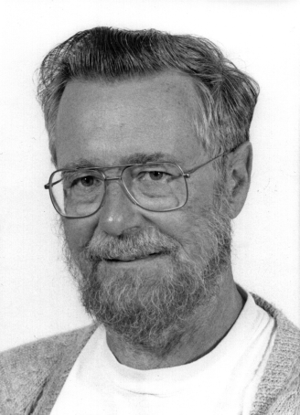
Как доказать правильность программы?
Тестирование – проверка работы программы с помощью набора тестовых данных, для которых известен правильный результат.
?
Может ли тестирование доказать правильность?
«Отладка может показать лишь наличие ошибок и никогда их отсутствие».
Поиск максимума из трёх:
если a > b то M:= a иначе M:= b все
если b > c то M:= b иначе M:= c все
Э.В. Дейкстра
Тесты проходят: (a,b,c) = (1,2,3), (1,3,2), (2,1,3) и (2,3,1)
Тесты не проходят: (3,1,2), (3,2,1)

Slide 50
Доказательное программирование
алгоритм
требования к входным данным
требования к результату
вход: a = a₀, b = b₀
b:= a + b
a:= b – a
b:= b – a
b = a₀ + b₀
доказательство
a = a₀ + b₀ – a₀ = b₀
b = a₀ + b₀ – b₀ = a₀
выход: a = b₀, b = a₀
если a > b то M:= a иначе M:= b все
если b > c то M:= b иначе M:= c все
алгоритм неверный!

Slide 51
Алгоритм Евклида
a:= m; b:= n
нц пока b <> 0
r:= mod(a, b)
a:= b; b:= r
кц
вывод a
НОД(a,b)=НОД(m,n)
a=b⋅ p + r
НОД(a,b)= НОД(b,r) = НОД(m,n)
b = 0
a=НОД(a,0)= НОД(a,b)= НОД(m,n)
После любого шага цикла:
НОД(a,b)= НОД(m,n)
инвариант цикла

Slide 52
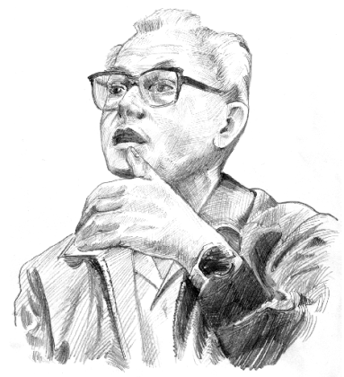
Инвариант цикла
Инвариант цикла – это соотношение между значениями переменных, которое остается справедливым после завершения любого шага цикла.
«Программиста бьют по рукам, если он посмеет написать оператор цикла, не найдя перед этим его инварианта».
А.П. Ершов

Slide 53
Инвариант цикла
Сумма элементов массива:
Sum:= 0
нц для i от 1 до n
Sum:= Sum + A[i]
кц
Sum = A[1]+ A[2]+ … + A[i]
Поиск в массиве:
Min:= A[1]
нц для i от 2 до n
если A[i] < Min то
Min:= A[i]
все
кц
Min = min(A[1],A[2],…, A[i])

Slide 54
Инвариант цикла
Сортировка методом «пузырька»:
нц для i от 1 до n-1
нц для j от n-1 до i шаг -1
если A[j] > A[j+1] то
c:= A[j]; A[j]:= A[j+1]; A[j+1]:= c;
все
кц
кц
i-й элемент по порядку стоит в позиции от i до j
i первых элементов установлены на свои места

Slide 55
Быстрое возведение в степень
Задача – построить цикл с помощью инварианта.
Правила:
при нечётных k
при чётных k
⇐ инвариант
!
Задача – свести k к нулю!

Slide 56
Быстрое возведение в степень
b:= a; k:= n; p:= 1
нц пока k <> 0
если mod(k,2) = 0 то
k:= div(k,2)
b:= b*b
иначе
k:= k-1
p:= b*p
все
кц
вывод p
?
Как можно изменить начальные условия?

Slide 57
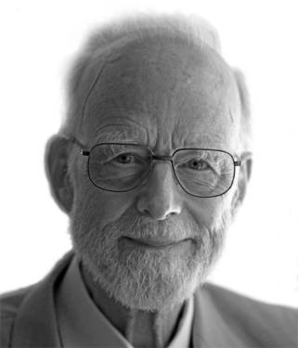
Доказательное программирование
Спецификация – точная и полная формулировка задачи, содержащая информацию, необходимую для построения алгоритма её решения.
программа
{Q} S {R}
Ч.Э. Хоар
предусловие
постусловие
«Если выполнение программы S началось в состоянии, удовлетворяющем Q, то гарантируется, что оно завершится через конечное время в состоянии, удовлетворяющем R».

Slide 58
Спецификации алгоритмов
Алгоритм Евклида:
Q:
R:
a = НОД (m, n)
Суммирование элементов массива:
Q:
R:
Корректная программа – это программа, соответствующая спецификации.
Надёжная программа – это программа, которая корректна и, кроме того, не завершается аварийно при недопустимых входных данных.

Slide 59
Доказательное программирование
Правила преобразования:
если {Q}S{P} и P ⇒ R, то {Q}S{R}
если R ⇒ Q и {Q}S{P}, то {R}S{P}
если {Q}S₁{P} и {P}S₂{R}, то {Q}S₁S₂{R}
…
Верификация – доказательство правильности готовых программ (сложно!).
!
Проще сразу доказывать правильность отдельных блоков (циклов, процедур)!

Slide 60
Конец фильма
ПОЛЯКОВ Константин Юрьевич
д.т.н., учитель информатики
ГБОУ СОШ № 163, г. Санкт-Петербург
kpolyakov@mail.ru
ЕРЕМИН Евгений Александрович
к.ф.-м.н., доцент кафедры мультимедийной дидактики и ИТО ПГГПУ, г. Пермь
eremin@pspu.ac.ru

Slide 61
Источники иллюстраций
en.wikipedia.org
ru.wikipedia.org
иллюстрации художников издательства «Бином»
авторские материалы

